Slide 1
Parisuhde kasvun ja kehityksen mahdollistajana
Perheneuvonnan erityiskoulutus 2025
Anne Anttonen

Slide 2
Parina olemisen vaikeudesta
Kuinka sovittautua yhteen toisen kanssa kadottamatta itseään?
Erillisyyden ja yhteyden välinen tasapaino jokaisen elinikäinen haaste
Erillisyyden ja omien rajojen säilyttämisen vaikeus tuottaa jännitettä kahden välille:
      Jäykät rajat → etäisyys
Heikot rajat → oman äänen ja tilan kadottaminen

Slide 3
Millä perusteella parisuhdekumppani valitaan?
Kiinnostuksen kohteet samat
Ulkonäkö ja feromonit
Turvallisuuden kokemus / vai rentut?
Intuitio – kokemus hyvästä olosta
Odotus tietynlaisesta kohtelusta – elintaso, prinsessakohtelu.
Tarjoaa tiettyä statusta, arvonantoa lapsuuden tärkeiden henkilöiden toistaminen tai välttäminen
Selittämätön tuttuus
Riittävän sama siisteystaso, elämäntapojen samankaltaisuus
Arvomaailman samankaltaisuus
Hengellisyyden yhteensopivuus
Yhteinen elämäntehtävä
Perhetoiveet
Yhteiset tulevaisuuden näkymät
Perusasenne maailmaan
Seksuaalinen vetovoima
Yhteiskuntaluokka

Slide 4
Parisuhde alkaa rakastumisesta
Suhde solmitaan yhtä paljon tietoisista kuin tiedostamattomistakin syistä

Slide 5
Parin yhteensopivuus
1. Julkinen yhteensopivuus
  Jaetut sosiokulttuuriset normit ja arvot, uskonto, rotu, koulutustausta ”yksi meistä” –kokemus.
2. Henkilökohtainen yhteensopivuus
  Puolisoiden ”kehityksellinen taso”, kyky erillisyyteen ja omiin näkemyksiin
3. Tiedostamaton yhteensopivuus
  Kiintymyssuhteen laatu, objektikonstanssi, kyky sietää turhautumista ja pettymyksiä, kyky olla vastavuoroisessa suhteessa

Slide 6
Rakastuminen salaisena sopimuksena
(Henry Dicks: Secret marriage)
Yhteen liitytään sekä tietoisista että tiedostamattomista syistä
  Puolisot tunnistavat toisissaan syvän ymmärryksen toistensa kokemuksiin
  Kokemukset välittyvät sanattomasti tiedostamattomalla tasolla toiselta toiselle
  Puolisot löytävät toisensa juuri itselleen sopiviksi, oman itsen kadotettujen ja yhteyttä etsivien puolien työstäjiksi
Hyväksymällä toistensa projektiot pari antaa toisilleen tunteen tunnistetuksi tulemisesta ja hyväksynnästä

Slide 7

Parisuhde sisäisen vakauden palauttajana
Rakastumme kumppaniin, joka voi auttaa meitä tulemaan kokonaisemmaksi ja ehjemmäksi.
Kun hakeudumme lapsuudesta tuttujen ongelmien äärelle parisuhteessa, yritämme tiedostamattamme päästä kosketuksiin niiden itsemme puolien kanssa, jotka aiemmin ovat olleet piilossa.

Slide 8
Kehittyvä parisuhde
Parisuhteen arki on jatkuvaa projektiivisten identifikaatioiden virtaa
• Suhde kehittyy sitä mukaa kuin puolisot ottavat takaisin toiseen sijoittamiaan ja toisen sulattamia projektioitaan ← sisällyttämisfunktio toimii
• Sisäiset konfliktit tulevat näkyviin parin vuorovaikutuksessa
• Parisuhde voi tarjota suojaavan ja kannattelevan ympäristön muutokselle sekä mielen kehittymiselle.

Slide 9
Sisäinen pari

Slide 10
Suojautuva (defensiivinen) parisuhde
Ruszczynski: Pareilla on taipumus muodostaa suhteensa jaettujen sisäiseen pariin liittyvien tiedostamattomien fantasioiden, suojautumiskeinojen ja ristiriitojen varaan.
• Kun ”sisäisen parin” sisällyttämiskyky ei ole riittävää, konfliktit ja traumat eivät työsty suhteessa vaan niitä juututaan toistamaan.
• Tiedostamaton tarve toistaa menneisyyden pahaa kokemusta voittaa toiveen löytää tyydyttävämpi parisuhde.

Slide 11
Rakastumisen huuman jälkeen toinen alkaa paljastumaan omana itsenään
Rakastumisvaiheen mukautumisen jälkeen puolisot alkavat ilmaista omia tarpeitaan rohkeammin → kuka sinä oikein olet?

Slide 12
Jännite läheisyyden kaipuun ja oman tilan välillä kasvaa…
                Puolisoiden etsiessä tasapainoa läheisyyden ja erillisyyden välillä molemmissa laukeavat parisuhteen peruspelot: tukahtumisen ja hyljätyksi tulemisen pelko
?

Slide 13
Parisuhde on yhteyden etsimistä, kadottamista ja uudelleen löytämistä
                Kun molemmat puolisot sietävät erillisyyttään ja erilaisuuttaan sekä kykenevät läheisyyteen erilaisen kanssa, parisuhde voi hengittää joustavasti ulos ja sisään

Slide 14
Läheisyyden ja erillisyyden luonnollinen vaihtelu edellyttää molemmilta puolisoilta
Kykyä olla yksin sekä (yksilöityminen)
Uskallusta olla toisen erilaisen lähellä (eriytyminen)
Kykyä hyväksyä toinen sellaisena kuin hän on
Uskallusta olla oma itsensä

Slide 15
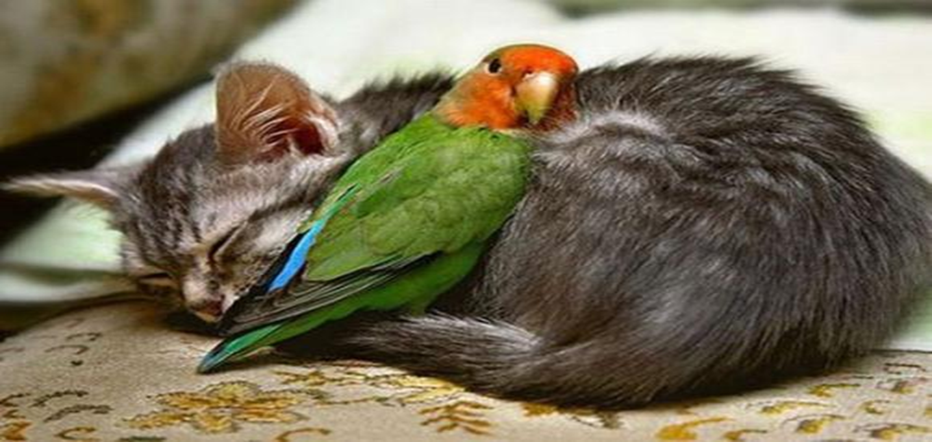
Läheisyys ja erillisyys parisuhteen perusjännitteenä
Jokaisessa parisuhteessa elää jännite oman tilan ja suhteessa olemisen välillä
Pohjimmiltaan kaikki parisuhteen vaikeudet liittyvät vaikeuteen hyväksyä toinen sellaisena kuin hän on
Ja luottaa häneen erilaisena ja erillisenä

Slide 16
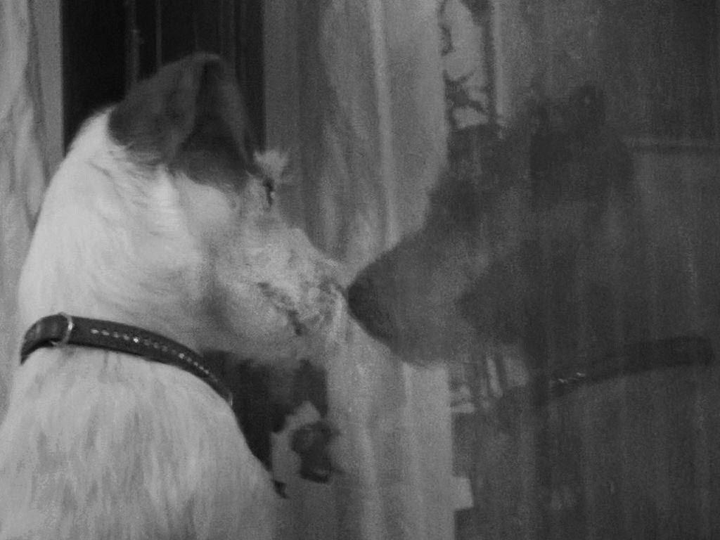
Kun samanlaisuus alkaa paljastua kuvitelmaksi ja erilaisuus nostaa päätään suhteessa:
Pari tulee terapiaan valittaen riitelyä tai hiljaisuutta, kärsien joko etäisyydestä tai ahdistavasta tilan puutteesta.

Slide 17
Yhteys on elämän elinehto, mutta samaan aikaan sitä vastaan on suojauduttava henkensä kaupalla
Puolisoiden välisen samanlaisuuden illuusion särkyminen ja erilaisuuden paljastuminen on aina kriisi suhteelle, mutta toisissa suhteissa tältä havainnolta yritetään suojautua sinnikkäästi
Silloin aitoa vuorovaikutusta toisen kanssa täytyy välttää joko yrittämällä pakottaa toinen omaan muottiin tai pitämällä hänet kaukana omasta sisäisestä maailmasta

Slide 18
Varhaisten kokemusten merkitys erillisyyden ja erilaisuuden sietämiselle
Syntymästä alkaen yksilö etsii erillisyyden ja läheisyyden välistä tasapinoa
Yhteys äitiin/vanhempaan on elinehto vauvan fyysiselle ja psyykkiselle eloonjäämiselle
Erillisyyden tulee löytyä vähitellen vauvan ehdoilla
Vanhemman kyky olla lapsen käytettävissä tarvittaessa helpottaa erillisyyden ja erilaisuuden tajuamisen kauhua
Näiden kehitysvaiheiden kaiut tuntuvat aikuisessa parisuhteessa

Slide 19
Vaikeus suostua todellisuuteen
Kaikissa parisuhdeongelmissa on pohjimmiltaan kysymys vaikeudesta suostua suhteeseen toisen kanssa sellaisena kuin hän todella on (Warren Colman)
Kaikissa parisuhteissa kamppaillaan läheisyyden ja erillisyyden yhteensovittamisen välillä. Joskus kun välimatka on erityisen sietämätöntä, pari yrittää yhdessä säilyttää samuuden harhaa.

Slide 20
Puolisot ovat yhdessä välttääkseen suhteen, koska toisen erilaisen laskeminen lähelle on molemmille yhtä vaarallista

Slide 21
Kolmannen läsnäolo helpottaa kahden välistä jännitettä
• Kahden keskisestä suhteesta siirtyminen kolmen välisiin suhteisiin on kaiken kehityksen ydin.
Pari tulee usein terapiaan, koska heiltä puuttuu kolmannen taju.
Parisuhteen couple state of mind - parimielentila:
Parisuhde koetaan suhteessa kolmantena, omana psyykkisenä yksikkönä, jota molemmat puolisot huomioivat ja hoitavat, ja joka hoitaa molempia puolisoita.
← Kehityksen tulos

Slide 22
Parimielentila –Couple State of Mind

Slide 23
Parimielentilan merkitys parisuhteessa
Parimielentilalla (Mary Morgan: Couple state of mind) tarkoitetaan puolisoiden yhteistä ymmärrystä siitä, että suhde on jotain, mitä molemmat puolisot luovat yhdessä tietoisesti ja tiedostamattaan.
Parisuhteen vuorovaikutus nähdään yhteisenä aikaansaannoksena
→ vastakkainasettelu, syyttäminen ja syyllistyminen vähenevät
→ enemmän tilaa ajatella
Parit hakevat usein apua, koska ovat kadottaneet kyvyn nähdä suhteensa kolmantena –ristiriitoja on mahdotonta ajatella

Slide 24
Parimielentilan merkitys parien hoidossa
Pari hakee apua, koska parimielentila ei toimi suhteessa. He eivät pysty havainnoimaan suhdettaan samalla kun ovat suhteessa.
→ ”kolmas positio” puuttuu parilta
Puolisoilla voi olla suuri yhteisymmärrys siitä, että toinen heistä on syypää onnettomuuteen ja siis toisen heistä on muuttuva, mutta kumman?
Terapeutti pitää toisen puolisoista mielessään silloinkin, kun keskustelee vain toisen kanssa.
Terapian rakenteen ja asetelman tulee viestiä terapeutin parimielentilasta.

Slide 25
Miten parimielentila toimii parien hoidossa?
Pidä mielessä toinenkin puoliso, kun puhut toisen kanssa.
Huomioi ja sanoita sitä, mitä pari luo yhdessä.
Yritä hahmottaa, millä tavalla suhteessa oleminen ahdistaa molempia puolisoita.
Jäljitä myös, millä tavalla pari yhdessä suojautuu jaettua ahdistuksia vastaan.
Paria auttaa jo kokemus siitä, että joku yrittää havainnoida ja ajatella heidän suhdettaan.

Slide 26
Miten parimielentila auttaa terapeuttia?
Parimielentila auttaa pariterapeuttia sietämään puolisoiden yrityksiä kaapata terapeutti omalle puolelleen
Mahdollistaa pariterapeutille tilaa havainnoida ja ajatella sitä, mitä terapiahuoneessa tapahtuu
Auttaa säätelemään etäisyyttä ja läheisyyttä pariin
Tarjoaa keinon arvioida parin tilannetta, hoidon etenemistä sekä terapian lopettamista
Pariterapeutin oma kyky kolmanteen positioon!

Slide 27
Työntekijän parimielentila siirtyy parin käyttöön
Terapeutin kyky pitää mielessään samaan aikaan molemmat puolisot sekä heidän välisensä suhde.
Mahdollistaa muutoksen parisuhteessa, kun puolisot omaksuvat vähitellen terapeutin kyvyn.
Puolisot oppivat vähitellen myös havainnoimaan ja ajattelemaan suhdettaan samalla kun ovat osa suhdetta,
Oma näkökulma ei ole enää ainoa mahdollinen
-> Luova yhteys

Slide 28
Erilaisuuden sietäminen mahdollistaa luovuuden
• ”Luovalla parilla” tarkoitetaan psyykkisen kehityksen tasoa, jossa erilaiset tunteet ja ajatukset voivat yhdistyä mielessä ja niistä voi kehittyä jotain uutta. (Mary Morgan)
→ kyky muodostaa parisuhde, jossa erilaisuus ja erillisyys hyväksytään ja ajatukset ja tunteet voivat yhdistyä hedelmällisellä tavalla niin, että jotain uutta ja ennennäkemätöntä voi syntyä.
• Mitä kuuluu työntekijän omalle luovalle parille?
• Siirtyykö tämä kapasiteetti asiakassuhteeseen?

Slide 29
Luova pari(suhde)
Sisällyttää regressioita, joita väistämättä syntyy elämän kipukohdissa, siirtymissä, uutta opittaessa, arjen koettelemuksissa.
• Antaa tilaa ambivalenssille, väistämättömien konfliktien ja jännitteiden sietämiselle.
Rakkaus on mahdollista vasta kun viha on luvallista.
• Auttaa löytämään uusia, ennen näkemättömiä ratkaisuja.

Slide 30
Parisuhde kolmantena
Luovassa parisuhteessa pari kokee, että heillä on jotain,
• mihin he voivat olla suhteessa,
• minkä puoleen he voivat kääntyä ja
• mikä sisällyttää heidät molemmat yksilöinä.

